Slide 1

НАЦИОНАЛЬНЫЙ ИНСТИТУТ ГАРМОНИЧНОГО РАЗВИТИЯ ЧЕЛОВЕКА
УРОВНИ ПРОФИЛАКТИКИ СУИЦИДА В ОБРАЗОВАТЕЛЬНОЙ СРЕДЕ

Slide 2

НАЦИОНАЛЬНЫЙ ИНСТИТУТ ГАРМОНИЧНОГО РАЗВИТИЯ ЧЕЛОВЕКА
Цель: Развитие профессиональной компетенции слушателей в организации помощи обучающимся с признаками суицидального поведения
Задачи:
познакомить слушателей с уровнями профилактики суицида среди несовершеннолетних;
показать правила работы с подростками, друзья которых совершили самоубийство;
развивать навыки организации работы по профилактике суицидального поведения обучающихся.

Slide 3

ПЛАН ЗАНЯТИЯ
Уровни профилактики суицида
Правила работы с подростками, друг или подруга которых совершили самоубийство (Э. Гроллман)
Индивидуальная программа помощи обучающимся с суицидальным поведением
Групповая работа как одна из форм профилактики суицидального поведения обучающихся

Slide 4
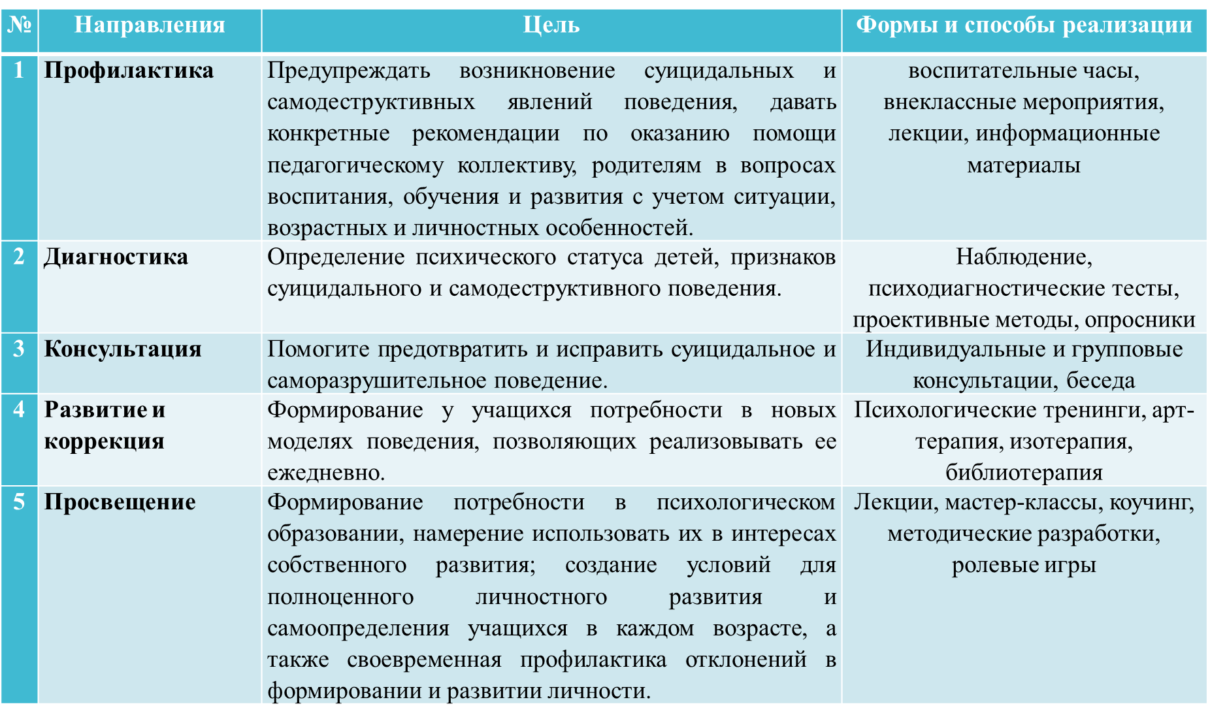
ОСНОВНЫЕ НАПРАВЛЕНИЯ ПРОФИЛАКТИКИ СУИЦИДА В ОБРАЗОВАТЕЛЬНЫХ ОРГАНИЗАЦИЯХ

Slide 5
УРОВНИ ПРОФИЛАКТИКИ СУИЦИДА
Первый уровень – общая профилактика
Второй уровень – первичная профилактика
Третий уровень – вторичная профилактика
Четвертый уровень – третичная профилактика

Slide 6
Первый уровень – общая профилактика
Мероприятия
Создание общих программ психического здоровья, здоровой среды в ОУ, так чтобы дети чувствовали заботу, уют, любовь. Организация внеклассной воспитательной работы. Разработка эффективной модели взаимодействия образовательного учреждения и семьи, а также образовательного учреждения и всего сообщества.
Подростки, чувствующие, что педагоги к ним справедливы, что у них есть близкие люди в ОУ, гораздо реже думают или пытаются совершить самоубийство.
Цель - повышение групповой сплоченности в ОУ.

Slide 7
Задачи педагога-психолога на данном этапе:
Изучение особенностей психолого-педагогического статуса каждого ребенка с целью своевременной профилактики и эффективного решения проблем, возникающих в психическом состоянии, общении, развитии и обучении.
Создание системы психолого-педагогической поддержки детей и подростков в разных возрастных группах в воспитательно-образовательном процессе так и в период трудной жизненной ситуации (составление программы или плана работы по профилактике суицидального поведения учащихся).
Привлечение различных государственных органов и общественных объединений для оказания помощи и защиты законных прав и интересов ребенка.
Формирование позитивного образа Я, уникальности и неповторимости не только собственной личности, но и других людей.
Привитие существующих в обществе социальных норм поведения, формирование детского милосердия, развитие ценностных отношений в социуме.
Цель - повышение групповой сплоченности в ОУ.

Slide 8
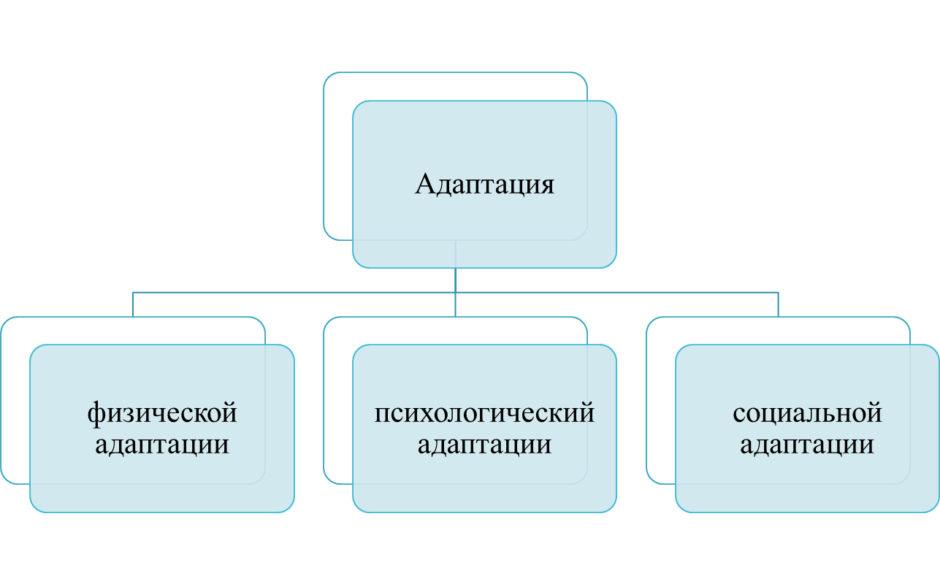
Как мы видим, на этапе общей профилактики отдельных мероприятий, посвященных тематике самоубийств, нет. Все проводимые на этом этапе мероприятия направлены на содействие адаптации ребенка и взрослого в учреждении образования.

Slide 9

В целях эффективной физической адаптации учреждение образования соблюдает режим учебного процесса с учетом возрастных особенностей, рассадку детей в классе с учетом рекомендаций врача, организует питание в школе и др.
Психологической адаптации будет содействовать наличие благоприятного психологического климата в учреждении образования, психологическое здоровье педагогов и других субъектов образовательного процесса, учет индивидуальных особенностей учеников и педагогов в процессе организации деятельности, возможностей личностной реализации и др.
Для эффективной социальной адаптации важным является наличие сплоченного педагогического и классного коллектива, общие для всего учреждения образования правила и нормы, традиции, ценности и др.
Мероприятия в рамках общей профилактики будут работать на поддержку адаптации, автоматически формируя (усиливая уже имеющиеся) антисуицидальные барьеры.

Slide 10

Для учащихся можно предложить следующее:
классные часы «Жизнь прекрасна» (цикл занятий, посвященных жизненным ценностям);
акции и флэш-мобы («Мы голосуем за жизнь!», «Улыбка», «Жизнь замечательных людей», «День без конфликтов» и др.).
В рамках акций можно провести конкурс фотографий (темы жизненных ценностей),
диспуты для старшеклассников («От противостояния к пониманию!»), совместные уроки с учителями истории, русского языка и литературы (например, по произведениям поэтов Серебряного века, В. Шекспира «Ромео и Джульетта» или А.Н. Островского «Гроза»).

Slide 11

Эффективным будет обучение медиаторов (волонтеров) из числа подростков оказанию кризисной помощи (антикризисные, информационные бригады).
Что касается специфической диагностики, выявляющей суицидальный риск, то на этом этапе специально она не проводится.
Для первичного выявления достаточно наблюдения и анализа (с опорой на маркеры суицидального риска) уже имеющегося диагностического материала.

Slide 12
Еще на тему профилактики суицида:
Профилактика суицида в школе. Семинар для педагогов.
Суицид. Как предотвратить самоубийство? — презентация.
Диагностика суицидального риска (подборка материалов направленных на диагностику суицидального риска).
Помощь при потенциальном суициде.
Суицид. Возрастные аспекты суицидального поведения.

Slide 13
Второй уровень – первичная профилактика
Мероприятия
Диагностика суицидального поведения
Цель - выделение групп суицидального риска; сопровождение детей, подростков и их семей группы риска с целью предупреждения самоубийств.
Задачи педагога-психолога на данном этапе:
Выявление детей и подростков, нуждающихся в незамедлительной помощи и защите.
Работа с семьей ребенка, попавшего в трудную жизненную ситуацию или испытывающего кризисное состояние.
Оказание экстренной первой помощи, обеспечение безопасности ребенка, снятие стрессового состояния.

Slide 14

Первичная профилактика суицида осуществляется в отношении детей и подростков группы риска, имеющих в наличии три и более факторов суицидального риска. Мы не можем говорить о том, что эти дети обязательно будут реализовывать суицидальные намерения. Но, учитывая наличие комплекса суицидальных факторов, необходимо в отношении этой группы осуществлять профилактические меры.
В первую очередь необходимо провести комплекс мероприятий, содействующих повышению компетентности педагогов и родителей в области распознавания маркеров суицидального риска, а также оказать поддержку детям и подросткам, оказавшимся в трудной жизненной ситуации.

Slide 15


В рамках повышения компетентности педагогов и родителей следует разработать для них памятки, в которых будет содержаться информация, как распознать острое кризисное состояние у ребенка и что делать, если ребенок высказывает суицидальные намерения. Для этой же аудитории целесообразно пригласить медиков с лекцией по проблематике депрессии и суицидального риска. По вопросам проблемных взаимоотношений с ребенком для родителей и педагогов должна быть организована консультативная психологическая помощь.
Каждый случай сотрудники СППС должны оценить с точки зрения сложности, распределить ответственность, решить вопрос привлечения других специалистов (медиков, инспектора по делам несовершеннолетних, специалиста по вопросам опеки и попечительства, юриста и др.), определить примерные сроки, в течение которых будут решены проблемы ребенка, и пр. По сути, это обычная работа по сопровождению подростков группы риска, где дополнительной задачей является профилактика суицидального риска.

Slide 16

Для группы риска уже необходимо проведение более подробного диагностического обследования, тем более что это является частью психолого-педагогического сопровождения.
Предлагаем следующие методики:
Патохарактерологический опросник (Личко).
Тест фрустрационной толерантности (Розенцвейга).
Опросник суицидального риска (ОСР).
Опросник социально-психологической адаптации (Роджерса–Даймонда).
Шкала самооценки уровня тревожности (Спилбергера–Ханина).
Опросник агрессивности (Баса–Дарки).
Для подростков с выраженным комплексом суицидальных факторов дополнительно можно предложить проективный тест Сильвера «Нарисуй историю», метод незаконченных предложений (Подмазина С.И.), которые покажут область эмоционального напряжения и актуальность намерения.

Slide 17

Работа с семьей подростка, попавшего в трудную жизненную ситуацию или испытывающего кризисное состояние, должна носить комплексный характер.
Как правило, если в семье есть реабилитационные ресурсы, заинтересованность в помощи, отсутствует фактор алкоголизации, педагог-психолог может справиться сам. Если мы столкнулись с неблагополучной, алкоголизированной семьей или семьей, в которой один из родителей имеет психиатрический диагноз, педагог-психолог не справится самостоятельно. Необходимо разделить ответственность (на консилиуме) со специалистами СПЦ, медиками и др.

Slide 18
Третий уровень – вторичная профилактика
Мероприятия
Оценка риска самоубийства
Оценка риска самоубийства происходит по схеме: крайняя (ребенок имеет средство совершения самоубийства, выработан четкий план), серьезная (есть план, но нет орудия осуществления) и умеренная (вербализация намерения, но нет плана и орудий).
Цель - предотвращение самоубийства
Задачи педагога-психолога на данном этапе:
Педагог-психолог может взять на себя роль того, кто мог бы отговорить самоубийцу от последнего шага или выступить в роли консультанта того, кто решился вступить в контакт с ребенком, который грозится покончить жизнь самоубийством, отговорить самоубийцу от последнего шага.
Психолог входит в состав кризисного штаба по предотвращению самоубийства.

Slide 19
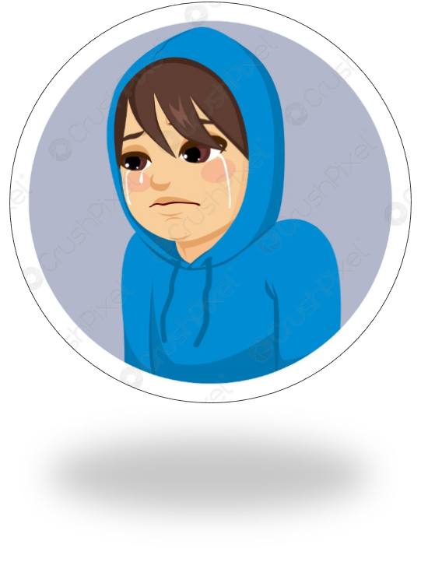
Вторичная профилактика осуществляется с группой учащихся, находящихся в трудной жизненной ситуации и высказывающих суицидальные намерения. То есть работать с теми, кто или косвенно (через записки, дневниковые записи, словесные ключи), или прямо говорит о желании самоубийства. Основная задача — предотвращение суицида.

Slide 20
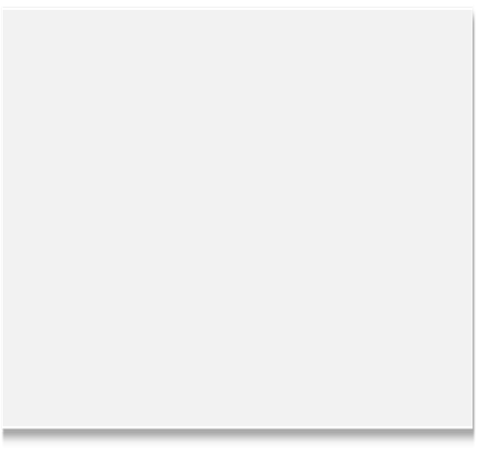
В первую очередь перед педагогом-психологом стоит задача оценки риска самоубийства.
Незначительный
– наличие суицидальных мыслей без определенных планов
Средней степени
– наличие суицидальных мыслей, наличие плана без сроков реализации
Высокий
– есть мысли, разработан план, есть сроки реализации и средства для этого
Оценить степень риска педагог-психолог может, используя следующие диагностические методы:
Опросник суицидального риска (ОСР),
Карта риска суицидальности,
Шкала оценки риска суицида (Патерсона),
Шкала безнадежности (Бека).
В рамках каждой из степеней риска существуют определенные стратегии и действия.

Slide 21
Первоочередные (начальные) задачи психолога при незначительном риске суицида.
Педагог-психолог должен предложить подростку эмоциональную поддержку.
Проработать суицидальные чувства.
Сфокусировать внимание на сильных сторонах подростка.
Направить к психотерапевту (психиатру).
Постараться встретиться через определенное время и наладить постоянный контакт.
Задачи психолога при наличии риска средней степени.
Предложить подростку эмоциональную поддержку.
Проработать суицидальные чувства.
Укрепить желание жить (через амбивалентные чувства).
Обсудить альтернативы самоубийства.
Заключить контракт.
Направить к психотерапевту (психиатру) как можно скорее.
Связаться с семьей, друзьями.
Задачи психолога при наличии высокого риска суицида.
Постоянно оставаться с подростком, не оставляя его ни на минуту.
При необходимости удалить орудия самоубийства.
Заключить контракт.
Немедленно связаться с психиатром или опытным врачом, вызвать «скорую помощь» и организовать госпитализацию.
Информировать семью.

Slide 22

Для педагогов надо организовать индивидуальные и групповые консультации, целью которых будет разработка стратегии взаимодействия с группой риска на период преодоления кризисной ситуации. Для родителей — индивидуальные консультации.
В случае необходимости оказания психотерапевтической помощи семье у психолога должна быть информация, которую он сможет предоставить родителям (телефон, адрес, условия оказания помощи).
Педагоги и школьный персонал, которые могут быть включены в суицидальный случай, нуждаются в выражении своих чувств, переживаний. Служба СППС должна предоставить им возможность групповой или индивидуальной консультации, в том числе с приглашенными специалистами, так как педагог-психолог или социальный педагог также могут быть включенными в кризисную ситуацию и нуждаться в помощи.

Slide 23

Чтобы решить подобные задачи можно организовать в районе добровольную антикризисную бригаду, куда войдут различные специалисты (психолог, социальный педагог, врач, юрист и др.), обученные кризисной помощи. СППС учреждения образования мог бы обратиться к специалистам антикризисной бригады за помощью и тогда, когда у них уже произошел суицидальный случай. Кроме этого, все включенные в суицидальный случай субъекты должны внести предложения относительно стратегий и индивидуального плана работы.
Может так произойти, что все ваши действия и шаги не изменят намерения суицидально настроенного подростка и он попытается совершить или совершит задуманное. В этом случае перед специалистами СППС встанет дополнительная задача сопровождения одноклассников, сверстников, педагогов и родных несостоявшегося (или состоявшегося) самоубийцы.

Slide 24

Задача специалистов СППС получить информацию по каждому из компонентов, чтобы предвидеть дальнейшее развитие событий.
Исаев и Шерстнев выделяют четыре типа постсуицидальных состояний.
Критичный.
Конфликт утратил актуальность. Суицидальных тенденций нет. Характерно чувство стыда за суицидальную попытку, страх перед возможным смертельным исходом. Рецидив маловероятен.
Манипулятивный.
Актуальность конфликта уменьшилась, но за счет влияния суицидального действия. Суицидальных тенденций постсуицида нет. Характерно легкое чувство стыда, страх смерти. Высока вероятность того, что и впредь при решении конфликтов суицидент будет прибегать к этому способу скорее демонстративно шантажного характера.
Аналитический.
Конфликт при рассматриваемом типе постсуицида актуален, однако суицидальных тенденций нет. Характерно раскаяние за покушение. Подросток будет искать способы решения конфликта, если не найдет — возможен рецидив, но уже с высокой вероятностью летального исхода.
Суицидально-фиксированный.
Конфликт актуален, причем характерно сохранение суицидальных тенденций. Отношение к суициду положительное. Это самый опасный тип, при котором необходимы тесное взаимодействие с суицидентом и жесткий контроль.

Slide 25
Четвертый уровень – третичная профилактика
Мероприятия
Оповещение, возможность проконсультироваться с психологом, внимание к эмоциональному климату в ОУ и его изменению.
Цель - снижение последствий и уменьшение вероятности дальнейших случаев, социальная и психологическая реабилитация суицидентов.
Задачи педагога-психолога на данном этапе:
Оказание экстренной первой помощи, снятие стрессового состояния у очевидцев происшествия (дети, подростки, персонала ОУ).
Глубинная психотерапевтическая коррекция, обеспечивающая профилактику образования конфликтно-стрессовых переживаний в дальнейшем.

Slide 26
Третичная профилактика предполагает мероприятия, снижающие последствия и уменьшающие вероятность парасуицида, социальную и психологическую реабилитацию суицидента и его социального окружения.
В первую очередь адресатом этого профилактического уровня становятся дети или подростки, совершившие попытку суицида. Важно серьезно относиться к подобным действиям, так как при условии сохранения источника боли (фрустрации, конфликта и т.п.) подросток может предпринять вторую попытку «бегства» от проблемы.
Наиболее опасным периодом считаются 1–3-я недели после первой попытки. По мнению Д.С. Исаева и К.В. Шерстнева, существуют три главных компонента ближайшего постсуицида:
актуальность конфликта,
степень фиксированности суицидальных тенденций,
отношение к совершенной попытке.

Slide 27

По мнению К. Лукаса и Г. Сейдена, обращение к несовершеннолетнему другу самоубийцы -это разговор со следующей жертвой суицида. Цель подобных диалогов — дать возможность юношам и девушкам (педагогам, включенным в ситуацию) поговорить об умершем, снять запрет на обсуждение причин самоубийства, предотвратить его последующую идеализацию и романтизацию.

Slide 28
ИНДИВИДУАЛЬНАЯ ПРОГРАММА ПОМОЩИ ОБУЧАЮЩИМСЯ С СУИЦИДАЛЬНЫМ ПОВЕДЕНИЕМ
Пример индивидуальной программы помощи.
1. Цели коррекционно-реабилитационной работы
2. Поиск ресурсов подростка
3. Подбор технологического инструментария, форм и средств психологической деятельности
4. Определение плана программы помощи
5. Определение прогнозируемого результата.

Slide 29
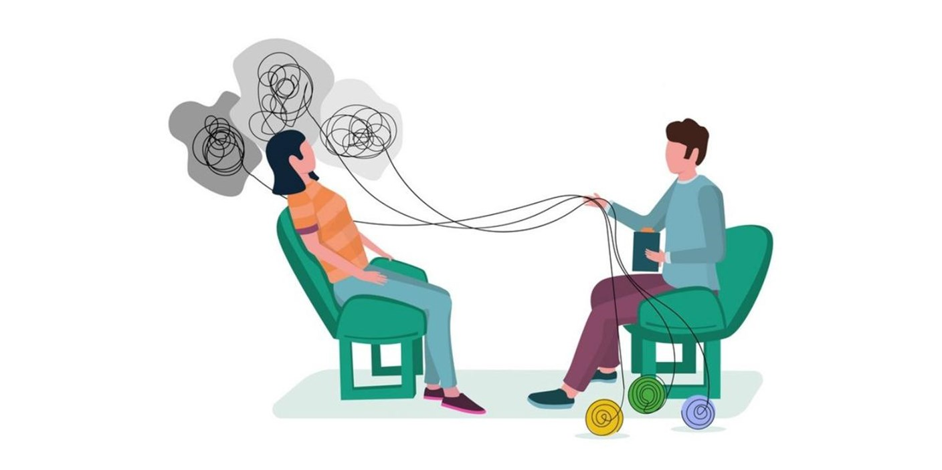
1. ЦЕЛИ КОРРЕКЦИОННО-РЕАБИЛИТАЦИОННОЙ РАБОТЫ:
Развитие и совершенствование саморегуляции.
Поиск и активизация позитивных ресурсов.
Снятие мышечных зажимов – освоение методов релаксации.
Коррекция эмоционально-личностной сферы: снижение тревожности, повышение уверенности в себе, коррекция самооценки и уровня притязаний.
Овладение способами взаимодействия с самим собой и с окружающим миром.
Отреагирование переживаний, связанных с психотравматической ситуацией.
Выбор жизненного пути, постановка жизненных целей.

Slide 30
2. ПОИСК РЕСУРСОВ ПОДРОСТКА
инстинкт самосохранения
значимые другие
уровень развития интеллекта (средний, выше среднего, высокий)
Значимая деятельность, которая является источником их стабильности, особенно творческая.
Внутренние ресурсы:
Внешние ресурсы:
ценные для подростка аспекты его «Я»
социальный опыт
позитивный опыт решения проблем

Slide 31

3. Подбор технологического инструментария, форм и средств психологической деятельности
Данное направление призвано повысить эффективность психологической работы, и строится с учетом индивидуальных особенностей учащегося, например подростка можно включить в индивидуальные и групповые формы работы, консультирование, психокоррекционные занятия, возможные методы и приемы работы: элементы арт-терапии, психодраматические техники, релаксация, музыкотерапия, сказкотерапия и др.

Slide 32
4. ОПРЕДЕЛЕНИЕ ПЛАНА ПРОГРАММЫ ПОМОЩИ
План программы помощи выстраивается исходя из целей коррекционно-реабилитационной работы. Возможные составляющие плана:
Изучение запроса, проведение комплексной психологической диагностики эмоционально-личностной, коммуникативной сфер подростка.
Индивидуальное консультирование учащегося и членов семьи, педагогических работников (мастеров и др.).
Проведение индивидуальных коррекционно-развивающих занятий с подростком.
При необходимости включение подростка в групповую работу при условии положительной, устойчивой динамики эмоционально-личностных изменений.

Slide 33
5. ОПРЕДЕЛЕНИЕ ПРОГНОЗИРУЕМОГО РЕЗУЛЬТАТА.
В целях профилактики суицидальных намерений подростков педагоги психологи образовательных учреждений могут проводить профилактические занятия и тренинги, направленные на:
развитие коммуникативных навыков,
формирование адекватной самооценки,
снятие тревожности,
улучшение микроклимата в учебном коллективе,
обучение эффективным способам выхода из кризисных ситуаций,
разрешение конфликтов, регуляцию эмоционального состояния,
формирование ценностных ориентаций, ценностного отношения к жизни и здоровью,
формирование навыков преодоления стрессов.

Slide 34
ГРУППОВАЯ РАБОТА КАК ОДНА ИЗ ФОРМ ПРОФИЛАКТИКИ СУИЦИДАЛЬНОГО ПОВЕДЕНИЯ ОБУЧАЮЩИХСЯ
В качестве показаний для проведения групповой работы Г.В. Старшенбаум выделяет следующие:
Наличие суицидальных тенденций или высокая вероятность их возобнавления при ухудшении кризисной ситуации.
Выраженная потребность в психологической поддержке и практической помощи, установлении высокозначимых отношений взамен утраченных, необходимость создания жизненной перспективы, разработки и опробования новых способов адаптации.
Готовность обсуждать свои проблемы в группе, рассматривать и воспринимать мнения участников группы.

Slide 35
Организация психологических тренингов должна строиться исходя из следующих условий:
Состав группы разнороден по полу, что снимает представления о половой уникальности собственных кризисных проблем, расширяет возможности для взаимодействия.
Основу группы должны составлять учащиеся без выраженного суицидального риска. Однако группы могут состоять только из подростков и юношей, имеющих суицидальные наклонности.
Оптимальное количество человек – 8-10 (до 12) учащихся. Занятия проводятся 1-2 раза в неделю по 1-1,5 часа.
Тренинг проводится в специализированном помещении (желательно, в комнате психологической разгрузке).
При необходимости занятия в тренинговых группах проводятся параллельно с индивидуальным консультированием.

Slide 36




ДОКУМЕНТАЦИЯ:
план работы по профилактике суицидального поведения на год
аналитический отчет
просветительский материал для учащихся, родителей, учителей-предметников, классных руководителей по профилактике суицида
банк данных о учащихся группы суицидального риска (средняя и высокая степень риска)
рекомендации родителям, педагогам, классным руководителям по взаимодействию с учащимися группы суицидального риска
сценарные планы и разработки воспитательно-профилактических мероприятий

Slide 37


Коррекция отношений к «Я».
Коррекция отношения к другим.
Психологические тренинги
Коррекция коммуникативных особенностей.
Коррекция отношений к жизни.

Slide 38

Упражнение «Похвались соседом».
Групповая работа
Цели:
повышение самооценки подростков;
возможность получения позитивной обратной связи от сверстников.

Slide 39

Приветствия «Радуга».
Общий круг. Ребята смотрят друг другу в глаза. Называют имя и цвет своего настроения и объясняют почему такой цвет, передают хрупкий предмет-символ жизни.

Slide 40
Упражнение «Менять или находить смысл?»
Возьмите лист бумаги, разделите его чертой на две части. Левую часть озаглавьте «Что мне не нравится в себе, что я в себе не принимаю, не люблю?». В течение 3 минут напишите ответы на эти вопросы (достаточно перечислить 2–4 пункта, возможно, у кого-то их будет больше).
В течение 3–5 минут каждый из вас попробует найти, что хорошего могут принести в вашу жизнь те качества, которые вам в себе не нравятся. Попытайтесь найти «обратную сторону медали» для каждого качества из левой части листа.

Slide 41

Упражнение «Нет ничего лучшего…»
Дополните их вашими фразами или словами близких, друзей, которые придают вам силы в сложные моменты жизни.

Slide 42
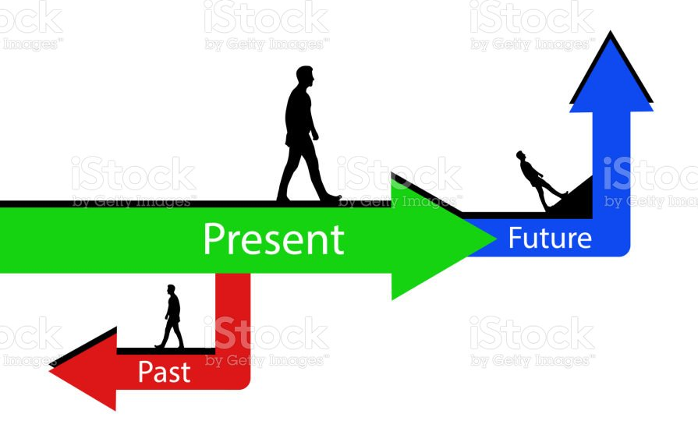
Упражнение «Жизненная прямая»
Нарисуйте свою жизненную прямую. Из каких важных событий она состоит? Отметьте их на прямой. Какие события вы вспомнили? На жизненной прямой укажите чередование хороших и плохих событий.
Примеры. На «проблемном» листе вы можете, к примеру, написать: «У меня мало друзей», «Я получаю плохие оценки», «Родители мне не доверяют». На странице удачных ситуаций можно написать: «У меня много друзей», «Я получаю хорошие оценки», «Родители доверяют мне». У вас есть 10 минут.
Справа напротив каждого пункта запишите, что вы сами сделали для того, чтобы обстоятельства сложились именно таким образом. Например, рядом с записью «У меня мало друзей» может быть следующий комментарий: «После школы Я мало вижусь с другими людьми. Я гуляю преимущественно с Таней. С ней мы обсуждаем других девочек. Я быстро обижаюсь». А предложение «У меня много друзей» можно дополнить так: «Я помогаю другим делать домашние задания. Я не сплетничаю о них. Многих я приглашаю на вечеринки. Я навещаю заболевших одноклассников. Я - дружелюбный человек. Я с удовольствием развлекаюсь». Подумайте, как вы сами влияете на сложившуюся ситуацию, каким образом способствуете тому или иному развитию событий. У вас есть 20 минут.
Теперь соберитесь в группы по три человека. Поговорите друг с другом о том, как вы создаете себе проблемы или благоприятные ситуации. Обсудите, как вам хотелось бы жить и что вы можете для этого сделать. Помогите друг другу найти как можно больше вариантов, которые могут привести к удачному результату. В вашем распоряжении 20 минут.
Теперь возвращайтесь в круг, чтобы мы вместе смогли обсудить это упражнение.

Slide 43

Упражнение «Жизнь прекрасна»- работа в группах.
Человеческая жизнь ... Неповторимая, радостная и печальная, полная глубоких переживаний, сладкая, как мед, и горькая, как полынь.
Жизнь дается нам удивительным цветком, который утром умывается росой, встречая новый день, нежно протягивает руки-лепестки к солнцу, чтобы защитило его от всего злого и недоброго, а вечером тихо и спокойно опускает свою головку к земле, надеясь на следующий день увидеть мир лучше.
Нарисуйте на чистом листе бумаге ваши мысли на тему "Жизнь прекрасна, потому что...".
Обсуждение.

Slide 44
Игра "Полотно счастья"
Сегодня мы с вами будем волшебниками, которые могут всё. Я вам предлагаю соткать полотно своего счастья. Чтобы соткать полотно, нам нужны нитки. В моих руках моток обыкновенных ниток. Сегодня мы с вами будем превращать их в Нити Счастья. Встаньте в круг, так, чтобы чувствовать друг друга. Мы будем передавать нитки друг другу. У кого окажется моток ниток, должен ответить на вопрос: "Что такое счастье?" и передать этот моток другому человеку по вашему выбору. Обыкновенный моток нитей, совершая путь от одного человека к другому, становится мотком Нитей Счастья.
- В наших руках Нити Счастья. В памяти нитей запечатлены все ваши ответы, рассуждения, мысли о счастье. При помощи обыкновенных нитей мы с соткали Полотно Счастья.

Slide 45
Рекомендуемая литература
Профилактика суицида. Наталья Сакович https://5psy.ru/obrazovanie/profilaktika-suicida.html
Актуальные проблемы суицидологии: Сборник трудов московского НИИ психиатрии. — М., 1978.
Амбрумова А.Г. Индивидуально-психологические аспекты суицидального поведения // Актуальные проблемы суицидологии. — М., 1978.
Амбрумова А.Г. Методические рекомендации по профилактике суицидальных действий в детском и подростковом возрасте. — М., 1978.
Дюркгейм Э. Самоубийство (социологический этюд). — М., Мысль, 1994.
Исаев Д.С. Психология суицидального поведения. — Самара, 2000.

